Slide 1
اللهم انفعنا بما علمتنا ،
وعلّمنا ما ينفعنا ، وزدني علماً.

Slide 2
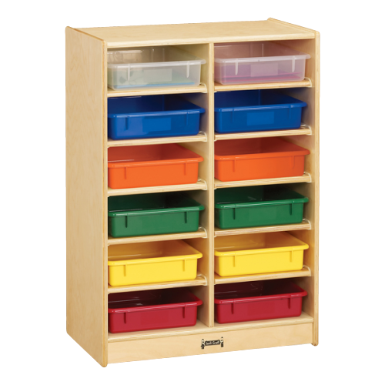
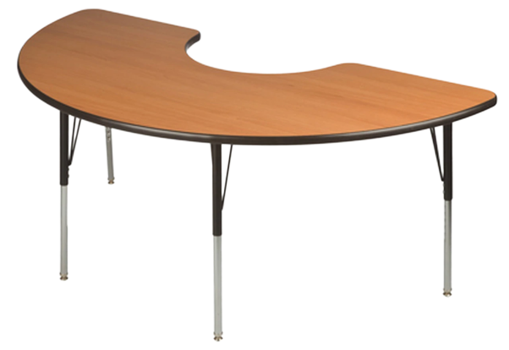
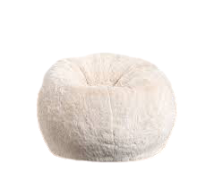
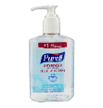
اليوم:
الاحد
اليوم:
اليوم:
التاريخ:
الحصة – الصف - الشعبة:
اليوم:

Slide 3
خط سير الدرس
التقويم
الختامي
قوانين
الحصة
شرح
الدرس
التهيئة
الحافزة

Slide 4
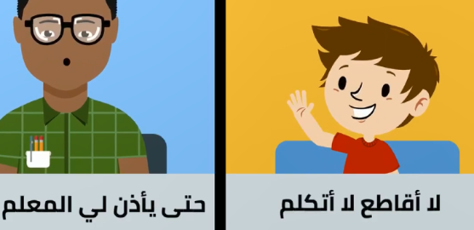
قَوَانين التّعلم-يُحْسب لِكل التَزام نُقاط
جَهّز أدواتِ التعلم عن بعد | عَدم مُقاَطعة المُعلّمة | ورفعُ اليد قبْل الإجَابَة | الالْتزَامُ بالوَقتِ الحصة
أغْلِق الصّوت ولا تفْتحه إلّا حين تطْلب منْك المُعلّمة فتْحَه | لا تُصوّر الشّاشة إلَا بإذن | احْرص عَلى الجلْسَة الصّحيحَة | اتّبع تعْليمَات المُعلّمة
4
3
2
1
8
7
6
5

Slide 5
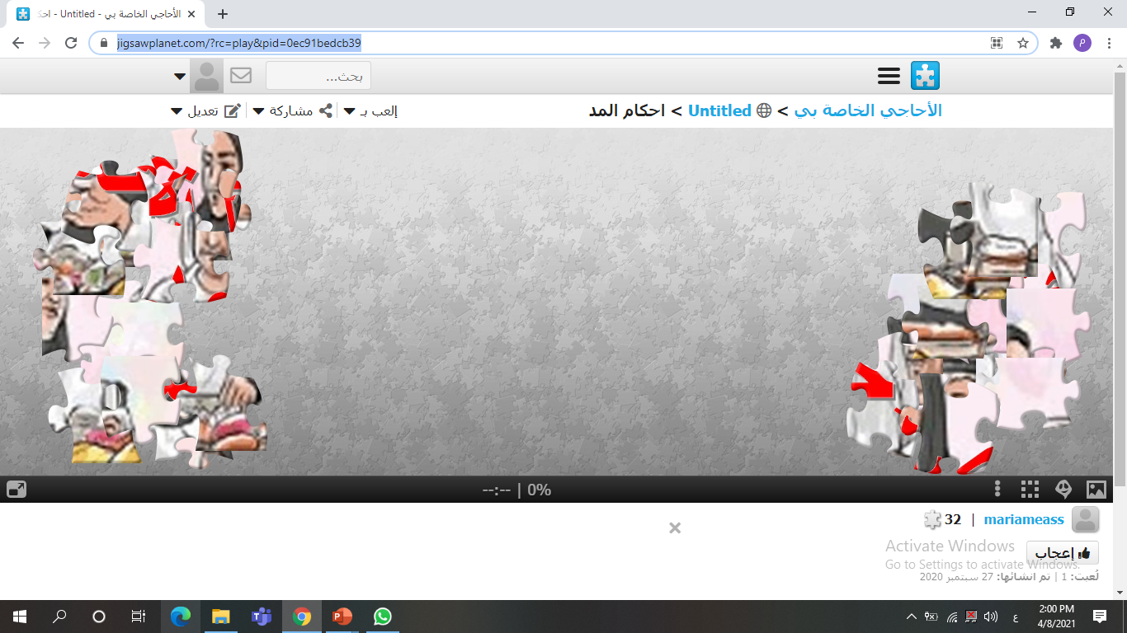
عنوان الدرس هو؟
https://www.jigsawplanet.com/?rc=play&pid=0ec91bedcb39

Slide 6
صلة الأرحام

Slide 8
صلة الأرحام
عبادة الله والإحسان للوالدين ولذي القربى واليتامى والمساكين
دلالة على مكانة الوالدين وذي القربى عند الله تعالى في حياة المسلم
صلتهم وزيارتهم والسؤال عنهم ومساعدتهم عند المحن
زيادة المحبة والألفة والمودة

Slide 9
صلة الأرحام

Slide 10
صلة الأرحام
عن أنسِ بْنِ مَالِكٍ رَضِيَ اللَّهُ عَنْهُ قَالَ : سَمِعْتُ رَسُولَ اللَّهِ صَلَّى اللَّهُ عَلَيْهِ وَسَلَّمَ يَقُولُ : ( مَنْ أَحَبَّ أَنْ يُبْسَطَ لَهُ فِي رِزْقِهِ و يُنْسَأَ لَهُ فِي أَثَرِهِ فَلْيَصِلْ رَحِمَهُ ) .(رواه البخاري ومسلم)
*يدعونا الرسول صلى الله عليه وسلم في هذا الحديث للتحلي
بخلق حسن عظيم لما له من دور كبير في تلاحم الأسر
وترابط المجتمع ، واستقراره وهو:-
*صلة الأرحام.
*ثواب صلة الأرحام.

Slide 11
صلة الأرحام
عن أنسِ بْنِ مَالِكٍ رَضِيَ اللَّهُ عَنْهُ قَالَ : سَمِعْتُ رَسُولَ اللَّهِ صَلَّى اللَّهُ عَلَيْهِ وَسَلَّمَ يَقُولُ : ( مَنْ أَحَبَّ أَنْ يُبْسَطَ لَهُ فِي رِزْقِهِ و يُنْسَأَ لَهُ فِي أَثَرِهِ فَلْيَصِلْ رَحِمَهُ ) .(رواه البخاري ومسلم)
يكثر ويُوسع
عكس يقل ويضيق
* يبسط : -------------------------------
يبارك له في عمره
* ينسأ له في أثره:---------------------------------------
عمره – له – في – يبارك

Slide 12
صلة الأرحام
عن أنسِ بْنِ مَالِكٍ رَضِيَ اللَّهُ عَنْهُ قَالَ : سَمِعْتُ رَسُولَ اللَّهِ صَلَّى اللَّهُ عَلَيْهِ وَسَلَّمَ يَقُولُ : ( مَنْ أَحَبَّ أَنْ يُبْسَطَ لَهُ فِي رِزْقِهِ و يُنْسَأَ لَهُ فِي أَثَرِهِ فَلْيَصِلْ رَحِمَهُ ) .(رواه البخاري ومسلم)
القلوب
حنثا ديننا الحنيف على التماسك ،وتألف --------------
بصلة -------------------، فجعل صلة الأرحام من علامات -----------
فقد قال رسول الله صلى الله عليه وسلم : " ومن كان يؤمن بالله واليوم
الآخر فليصل رحمه" ويقصد الأرحام : الأقارب من ناحية
ارحامنا
الإيمان

Slide 13
صلة الأرحام

Slide 14
صلة الأرحام
يقرّب من الجنة ويُبعد عن النار

Slide 15
صلة الأرحام
تصرف خطأ فلابد من تعزيز الزيارة لهم لزيادة الألفة والود.
لا بأس بذلك وإن استطاع الاتصال هاتفياً فأحسن لما للصوت من أثر في القلب.
تصرف خطأ لأنه قطيعة رحم.
عمل جيد ويؤجر عليه لأنه من أشكال صلة الرحم.

Slide 16
صلة الأرحام
تصرف خطأ فلابد من تعزيز الزيارة لهم لزيادة الألفة والود.
لا بأس بذلك وإن استطاع الاتصال هاتفياً فأحسن لما للصوت من أثر في القلب.

Slide 17
صلة الأرحام
الأجر
مضاعف
جزاء على الصدقة وصلة على الرحم

Slide 18
صلة الأرحام
يجب أن يكون مع الكل
لأن صلة من قطعك برهان على امتثالك لأمر الله تعالى.

Slide 19
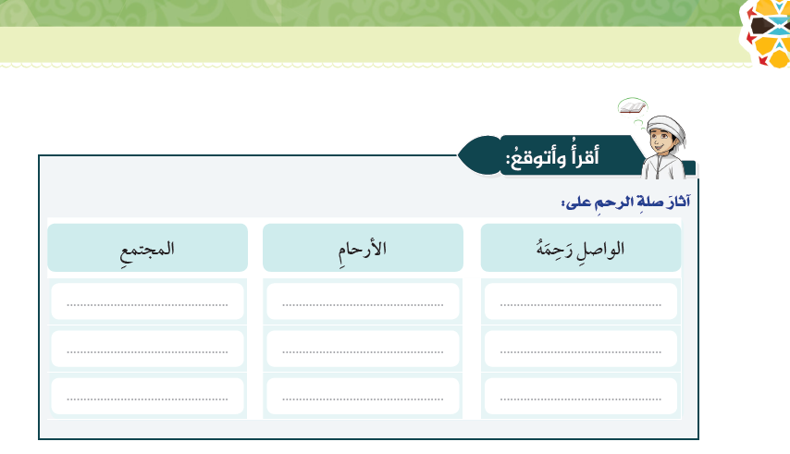
صلة الأرحام
علو المجتمع ورقيه
عموم الخير بين الأهل
الأجر والثواب
قوة المجتمع وتماسكه
زيادة الألفة والمحبة
الراحة النفسية
تلاحم المجتمع
التلاحم الأسري
الشعور بالعزة والقوة

Slide 20
صلة الأرحام
عن أنسِ بْنِ مَالِكٍ رَضِيَ اللَّهُ عَنْهُ قَالَ : سَمِعْتُ رَسُولَ اللَّهِ صَلَّى اللَّهُ عَلَيْهِ وَسَلَّمَ يَقُولُ : ( مَنْ أَحَبَّ أَنْ يُبْسَطَ لَهُ فِي رِزْقِهِ و يُنْسَأَ لَهُ فِي أَثَرِهِ فَلْيَصِلْ رَحِمَهُ ) .(رواه البخاري ومسلم)
*ثواب صلة الأرحام.
صلة الأرحام له ثواب في الدنيا والآخرة
* ثواب صلة الأرحام في الآخرة.
* ثواب صلة الأرحام في الدنيا.
دخول
العمر
في
بركة
سعة
الرزق
سـ -عـ - ة
بركة في
العمر
الـ - ر- ز- ق

Slide 21
صلة الأرحام

Slide 22
صلة الأرحام
عدم الإحسان إلى الأقربين
الإحسان إلى الأقربين
محرمة على كل مسلم
واجبة على كل مسلم
غضب الله وحرمانه من البركة
رضا الله والبركة في الرزق
تفكك المجتمع وضعفه
قوة المجتمع وتماسكه

Slide 23
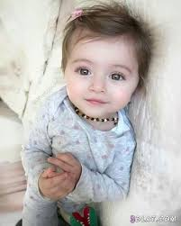
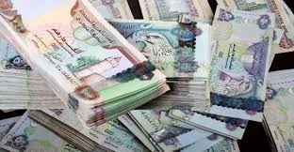
صلة الأرحام
استخرج من القطعة المراد بسعة الرزق في الحديث
المكانة
المغفرة
الثواب
رزق أخروي
صحة
رزق دنيوي من
علم نافع
سمعة طيبة
هداية الله تعالى
راحة نفس

Slide 24
صلة الأرحام
تقوى الله تعالى
لزوم الاستغفار
الدعاء
دوام الشكر لله تعالى

Slide 25
صلة الأرحام
ارتكاب المعاصي وكثرة الذنوب

Slide 26
صلة الأرحام
الصدقة الجارية
العلم النافع
الولد الصالح
الدلالة على فعل الخير

Slide 27
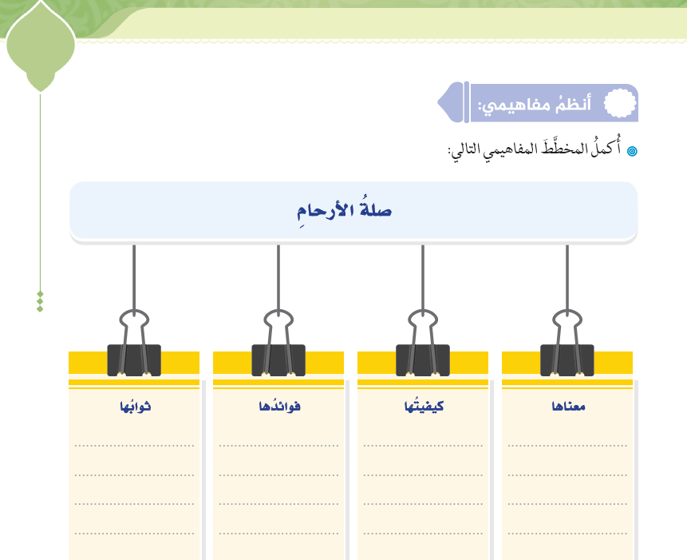
صلة الأرحام
صلة الله له وبركة في الرزق والعمر ودخول الجنة
المودة والمحبة وقوة المجتمع وتماسكه
الإحسان للأقربين بزيارتهم ومساعدتهم والتواصل معهم
زيارة الأرحام والإحسان إليهم

Slide 28
صلة الأرحام

Slide 29
صلة الأرحام
لأن صلة الرحم فيها المساعدة والتكاتف المعنوي
والمادي والنفسي لإدخال السرور على الأرحام.

Slide 30
صلة الأرحام
البركة في الرزق والعمر من خلال البركة في الوقت لأداء الطاعات وإحسان العمل.
صلة الله تعالى للموصل
دخول الجنة
صدق إيمان المؤمن

Slide 31
صلة الأرحام

